Slide 1
Муниципальное дошкольное образовательное учреждение «Ясли-сад комбинированного типа № 303 города Донецка»
Телесно – ориентированные технологии в работе с детьми с ОВЗ
Подготовила:
Воспитатель I категории
Валеева Наталья Викторовна

Slide 2
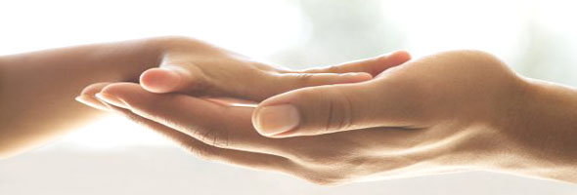
В течении всей жизни желания, чувства, запреты «кодируются» телом человека, создавая блоки и броню. Телесный контакт играет в жизни человека огромную роль с самого рождения, когда прикосновения матери открывают ребенку мир еще до того, как он начнет осознавать себя .

Slide 3
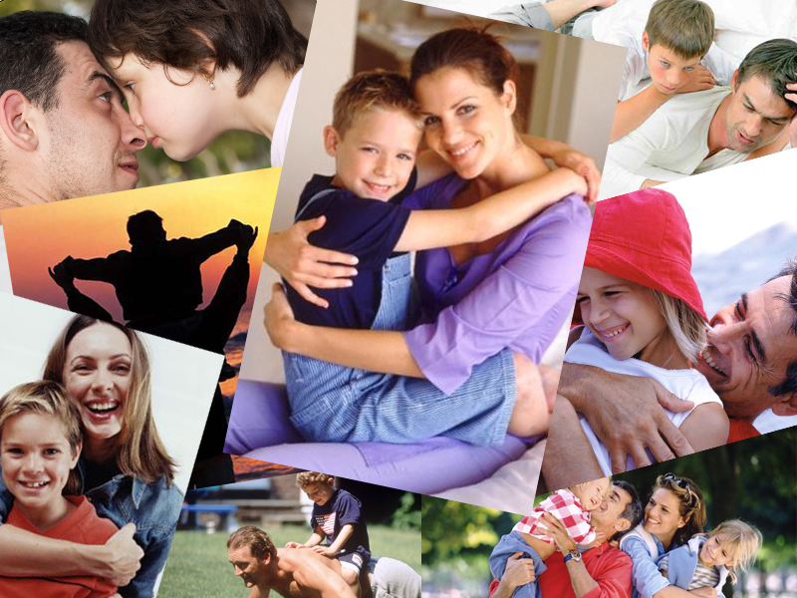
Исследования психологами знаков физического контакта между людьми показали. Что если ребенок обделен прикосновениями человеческих рук и тела. Его развитие протекает замедленно и в социальном, и в эмоциональном, и в физическом планах. Лучше один раз обнять так. Чтобы ребенок почувствовал: он вам нужен, он любим, чем 8 раз но формально.

Slide 4
Актуальность проблемы психического здоровья детей в последнее время значительно возросла.
По данным исследований за последние 5 лет количество таких детей вросло до 70%.
Педагоги и родители обеспокоены не только возрастающими трудностями в обучении. Но и увеличением количества детей с хроническими соматическими заболеваниями и различными психосоматическими проявлениями.
Телесно – ориентированные технологии (ТОТ) можно использовать в работе с детьми 4-7 лет и старше как с нормальным психическим развитием, так и с ограниченными возможностями здоровья (ОВЗ).

Slide 5
Цель данной технологии заключается в создании условий для активизации развития всех высших психических функций (ВПФ) через воздействие на сенсомоторный уровень с учетом закономерностей детского развития.
Проблемы, для решения которых можно использовать ТОТ:
эмоциональные (агрессия, капризность)
коммуникативные (застенчивость. неуверенность)
речевые (ОНР и другие)
Задачи ТОТ:
снять психологическое напряжение, возбужденность
снять заторможенность, скованность
учить саморегуляции, осознавать свое тело, его возможность

Slide 6
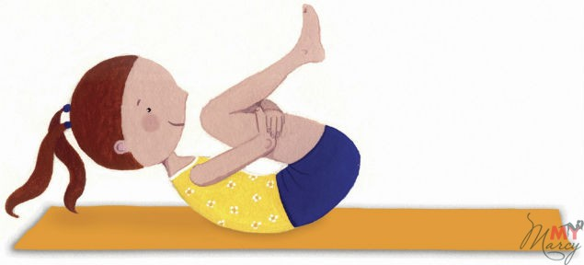
Развивающая, коррекционная и формирующая работа, основанная на телесно – ориентированных технологиях, включает в себя:
Растяжки и элементы Хатха-йоги
Дыхательные упражнения
Глазодвигательные упражнения
Перекрестные телесные упражнения
Упражнения для стимуляции когнитивной сферы
Упражнения для развития коммуникативной сферы
Упражнения для развития мелкой моторики
Игры с правилами
Мышечную релаксацию

Slide 7
Растяжки – система специальных упражнений на растягивание, основанных на естественном движении. Они нормализуют гипертонус и гипотонус мышц. Растяжки целесообразно включать в занятия физкультурой и гимнастику.
Гипертонус, как правило, проявляется в двигательном беспокойстве. У детей с гипертонусом ослаблено произвольное внимание, нарушены двигательные и психические реакции.
Гипотонус обычно связан со снижением психической и двигательной активности ребенка. Он сочетается с замедленной переключаемостью нервных процессов, эмоциональной вялостью, низкой мотивацией и слабостью волевых усилий.

Slide 8
Дыхательные упражнения.
Одна из важнейших целей – формирования базовой составляющей произвольной саморегуляции.
Умение произвольно контролировать дыхание развивает самоконтроль над поведением.

Slide 9
Глазодвигательные упражнения
Позволяют расширить поле зрения, улучшить восприятие. Однонаправленные и разно-напрвленные движения глаз и языка развивают межполушарное взаимодействие и повышают энергетизацию организма. Известно, что движения глаз активизируют поцесс обучения.

Slide 10
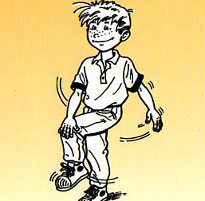
Перекрестные телесные упражнения
При регулярном выполнении перекрестных
движений образуется и миелинизируется
большое количество нервных путей.
Связывающих полушария головного мозга,
что способствует развитию психических
функций. Медленное выполнение
перекрестных движений способствует
активизации вестибулярного аппарата
и лобных долей мозга.

Slide 11
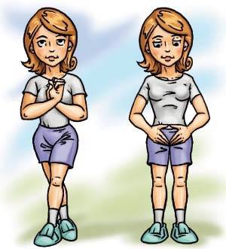
Стимулирующие упражнения
Коррекционно-развивающая и формирующая
работа должна включать в себя различные
виды самомассажей (массаж пальцев рук,
массаж ушных раковин, массаж
«волшебных точек»), также стимуляцию
через разнообразные постукивания,
похлопывания, обнимания тела.
К стимулирующим упражнениям
относятся также ходьба
по массажным дорожкам
и упражнения, активизирующие
способности к обучению - «Гимнастика мозга»

Slide 12
Коммуникативные упражнения
Индивидуальные упражнения направленные на восстановление и дальнейшие углубления контакта с собственным телом, невербальное выражение состояний и отношений.
Парные упражнения способствуют «открытости» по отношению к партнеру, т.е. способности чувствовать, понимать и принимать его (упражнение «Сиамские близнецы»).
Групповые упражнения дают ребенку навыки взаимодействия в коллективе через организацию совместной деятельности («Поводырь», «Паровозик», «Гусеница»).

Slide 13
Упражнения для развития мелкой моторики рук
Пальчиковые игры и упражнения по развитию моторики способствуют повышению функциональной активности головного мозга, стимулируют речь, благоприятно воздействуют на психическое развитие детей, снимают умственное напряжение и помогают на занятиях ручным трудом.

Slide 14
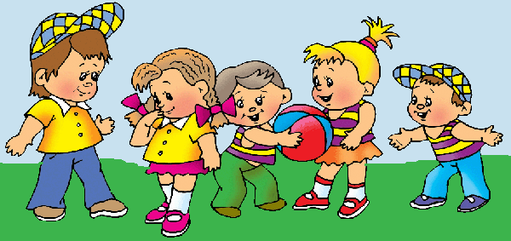
Игры с правилами
Соблюдение правил игр тесно связаны с системой наказаний и поощрений. Чем четче для ребенка определены рамки, тем легче ребенку «жить». Главным условием является то, что правила существуют и для взрослых. Правила неизменны для всех. Правил должно быть много. Дошкольник копирует стиль поведения с тела и поступков взрослого, а на с того, что взрослый говорит. Ребенок видит и чувствует «душу» взрослого.

Slide 15
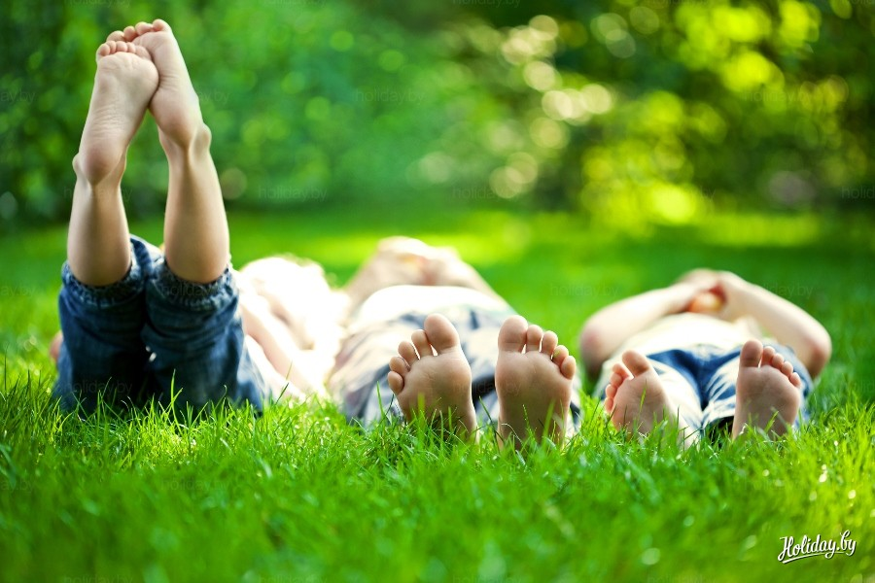
Мышечная релаксация (снятие напряжения)
Она проводиться как в начале занятия – с целью настройки, так и в конце – с целью интеграции приобретенного в ходе занятия опыта.
Упражнения по релаксации могут быть элементом занятия. Они способствуют расслаблению, самонаблюдению. Воспоминаниям событий и ощущений и являются единым процессом.

Slide 16
Сотрудничество с родителями
Формы сотрудничества:
День открытых дверей
Изготовление альбомов о ЗОЖ в семье
Анкетирование
Беседы
Консультации
Родительские собрания по данной теме
Для повышения компетентности родителей можно проводить тематические вечера «Игры на развитие эмоционально-волевой сферы» и др.
Родитель становится одним из центральных участников коррекционного процесса.

Slide 17
Список литературы
1. Воробьева Е.А. Роль и место телесно-ориентированных методов в работе с детьми. /Междисциплинарные проблемы психологии телесности: Материалы межведомственной научно-практической конференции. – М., 2004. https://sensoricinru.wordpress.com/2011/08/04/роль-и-место-работы-телесно-ориентиро/
2. Воробьева Е.А., Семенович А.В., Архипов Б.А. и др. Комплексная методика психомоторной коррекции. – М., 1998
3. Ганичева И.В. Телесно-ориентированные подходы к психокоррекционной и развивающей работе с детьми (5–7 лет). – М.: Национальный книжный центр, 2014.
4. «Гимнастика мозга» для детей дошкольного возраста
http://www.goroddetstva.ru/centers/article/gimnastika-mozga-dlya-detey- doshkolnogo-vozrasta.html
5. Гриняк А. Б., Барба М. Ф., Кравченко М. И. Телесно-ориентированные практики в работе с детьми. Метод замещающего онтогенеза // Вопросы дошкольной педагогики. — 2015. — №3.
6. Сиротюк А.Л. Обучение детей с учетом психофизиологии. – М., 2000

Slide 18
СПАСИБО ЗА
ВНИМАНИЕ!

